Slide 1
本页不打印
修订记录
课程编码 | 适用产品 | 产品版本 | 课程版本ISSUE
XXXXX | XXXX | XXXX | XXXX
开发/优化者 | 时间 | 审核人 | 开发类型（新开发/优化）
 | 2011-3-21
Notes:
备注页说明：
字体：华文细黑
字体大小：11号
项目符号大小：70%
行距：1.25行 段后：3磅

Slide 2
组播协议及组网介绍

Slide 3

前 言
IPTV端到端应用和其他基于IP的业务相比，从协议的角度主要是增加了对组播协议的要求
组播协议相对已经广泛应用的单播协议存在很多不同，是IPTV项目实施和维护的难点

Slide 4
关于本课程
本课程主要内容：
  常用组播协议原理的介绍（PIM SM、IGMP、IGMP-Proxy、IGMP-Snooping）
  典型的组网的分析

Slide 5

培训目标
学完本课程后，您应该能掌握：
  PIM SM网络的基本原理规划主要考虑因素
  IGMP的交互过程
  IGMP-Proxy IGMP-Snooping的基本场景

Slide 6

目 录
IPTV E2E解决方案中所使用的组播特性简介
组播基础
组播分发树
IGMP原理
IGMP-Proxy IGMP-Snooping介绍
PIM

Slide 7

















IPTV E2E解决方案常用组播特性简介
各层次的组播特性是IPTV方案常见的难点—可以承载单播的网络不一定能承载组播
OSPF
VRRP
IGMP
PIM
IGMP Snooping
LACP
Eth-Trunk
Obtain IP using DHCP
Insert Option 60
Insert Option 61
IGMP
Insert Option 82
Igmp proxy/snooping
.....
DHCP Relay
......
IPTV Media
IPTV
Signal
Igmp snooping
MPLS LDP/TE
BFD For x
……
IPTV Edge node
HRP
VRRP
SIP Phone
BRAS
IPTV Media/Upgrade
STB
RJ11
NPE
SR
S93
PC
HG
IPTV
Signal
DSLAM
MSAN
IGMP snooping
Metro-E
BRAS
IP Core
IPTV Central node
SIP Phone
IPTV Multicast
PIM SM/SSM
MPLS LDP/TE
L3 VPN
......
STB
GPON/Fiber
EPE
NPE
DHCP Server
PC
ONU
Splitter
OLT
Allocate IP based on Option60/61/82
HOME
Access
Aggregation
POP
Backbone CORE
Service
Notes:
DHCP BYTE
US discovery 458
US request 458
916
kbs 5911.584
DS offer 372
DS ack 380
752
kbs 4853.178
31.396679
32.636279
1.239600

Slide 8
目 录
IPTV E2E解决方案中所使用的组播特性简介
组播基础
组播分发树
IGMP原理
IGMP-Proxy IGMP-Snooping介绍
PIM

Slide 9










组播原理-组播基本概念
组播
Multicast
单播
Unicast
×10
×10
×10
×10
×10
×10
  组播概念：网络中点到多点的通信形式，通过报文复制完成网络中点到多点的高效数据传送。
  减少不必要的报文传输，把报文复制尽可能的放在离接收者最近的网络节点来完成。

Slide 10
组播原理-为什么需要组播 VS 单播
提高效率 : 控制网络流量，减轻服务器和CPU负荷
优化性能 : 减少冗余流量
分布式应用 : 使多节点应用成为可能
例如: 收听电台广播流
所有的客户端都接收相同的8 Kbps电台广播
组播
单播
0.8
0.6
流量
0.4
Mbps
0.2
0
1
20
40
60
80
100
客户端数量

Slide 11
组播原理-为什么需要组播 VS 广播
  广播不能跨网段，网段内所有设备都能收到广播（带宽浪费）
  网段内所有设备都会处理广播，有需要的设备处理组播，网络设备按需进行组播转发
  讨论：你觉得哪些应用可以使用组播？
多媒体
  流媒体
  远程培训
  视频/音频会议
网络游戏
金融应用（股票）
任何的“单到多”数据发布应用

Slide 12
组播原理-组播编址
  使用D类IP地址
  地址范围224.0.0.0 － 239.255.255.255
11100000 00000000 00000000 00000000
224 . 0 . 0 . 0
11101111 11111111 11111111 11111111
239 . 255 . 255 . 255
？判断
组播报文的目的地址必须为组播地址，源地址为单播地址。（对？错？）

Slide 13
组播原理-组播地址分类
描述
范围
预留地址
224.0.0.0 to
224.0.0.255
全局范围地址
224.0.1.0 to
238.255.255.255
特定源组播地址
232.0.0.0 to
232.255.255.255
GLOP 地址
233.0.0.0 to
233.255.255.255
管理范围地址
239.0.0.0 to
239.255.255.255
Notes:
待核对

Slide 14
组播原理-组播地址分类
永久组地址：IANA为路由协议预留的组播地址，用于标识一组特定的网络设备（也称为保留组播组）。永久组地址保持不变，组成员的数量可以是任意的，甚至可以为零。
临时组地址：为用户组播组临时分配的IP地址，组成员的数量一旦为零，即取消。
保留的本地组播组地址/永久组地址 224.0.0.0–224.0.0.255 报文的TTL = 1
永久组地址 | 含义
224.0.0.0 | 不分配
224.0.0.1 | 所有主机和路由器
224.0.0.2 | 所有路由器
224.0.0.3 | 不分配
224.0.0.4 | DVMRP路由器
224.0.0.5 | OSPF路由器
224.0.0.6 | OSPF DR
224.0.0.7 | ST路由器
224.0.0.8 | ST主机
224.0.0.9 | RIP-2路由器
永久组地址 | 含义
224.0.0.11 | 移动代理
224.0.0.12 | DHCP服务器/中继代理
224.0.0.13 | 所有PIM路由器
224.0.0.14 | RSVP封装
224.0.0.15 | 所有CBT路由器
224.0.0.16 | 指定SBM
224.0.0.17 | 所有SBMS
224.0.0.18 | VRRP
224.0.0.19 ～ 224.0.0.255 | 未指定
Notes:
224.0.0.0–224.0.0.255 用来给局部网段上的网络协议使用,TTL为1就使得这样的数据包不会被路由器转发,网络协议使用这些地址进行自动的路由器发现和重要的路由选择信息的传达.
IANA：Internet assigned numbers authority 因特网地址分配组织

Slide 15
组播原理-组播地址分类
全局范围地址（Globally Scoped Addresses）
224.0.1.0–238.255.255.255
用来在组织之间以及跨越互连网进行数据传递
特例：
  SSM(Source Specific Multicast) 地址段 232.0.0.0-232.0.0.255
  默认情况下，预留给SSM(指定信源组播)使用。SSM是PIM SM协议的扩展，目前使用范围不广。
  GLOP地址段[RFC3180] 233.0.0.0-233.0.0.255
  保留给已经获得公有自治系统号的组织使用，具体方法是将某AS号码写成十六进制，分成两个字节，然后再放到233.0.0.0/8的第二，三字节中，这样每个全局AS内就有255个保留的组播地址。
例如对于AS 62010→F23A→F2.3A→242.58→233.242.58.0/24
因此在全球范围内233.242.58.0/24预留给自治系统62010使用

Slide 16
组播原理-组播地址分类
管理范围地址（Administratively Scoped Addresses） [RFC2365]
  239.0.0.0–239.255.255.255
  Site-local scope: 239.253.0.0/16
  Organization-local scope: 239.192.0.0/14
  私有地址空间
    类似于RFC1918的单播地址
    不能用于Internet全局传输
    用于有限范围内的组播传输
Notes:
待定

Slide 17
组播原理-组播MAC
32 Bits
28 Bits
1110
239.255.0.1
5 Bits
Lost
01-00-5e-7f-00-01
25 Bits
23 Bits
48 Bits
Notes:
对于网络上的主机只接收MAC地址与本地网卡相同的数据包或目的地为广播MAC的数据包，因此在组播中许多主机需要接收使用公共目标MAC地址的单个数据流，就需要某种对应方法。现在都采用将D类IP组播地址直接映射为MAC地址
IANA有十六进制格式01:00:5E开头的MAC地址块，这个块的一半用来做组播使用，范围0100.5E00.0000-----0100.5E7F.FFFF
因此在ETHERNET内有23位可以同组播地址映射，规则是将IP组播地址的底23位放到可用的23位仪太网地址中

Slide 18
组播原理-组播MAC
注意存在32 IP -> 1 MAC地址重叠
224.1.1.1
224.129.1.1
225.1.1.1
225.129.1.1
.
.
.
238.1.1.1
238.129.1.1
239.1.1.1
239.129.1.1
相同的组播MAC地址
(FDDI和以太网)
0x0100.5E01.0101
Notes:
由于IP组播地址的高5位在映射中丢失，因此映射后使得32个不同的组播组ID会映射成一个MAC地址，所以在分配IP组播地址时应考虑避免同一个网络中这些有相同映射MAC的组播组的存在

Slide 19
目 录
IPTV E2E解决方案中所使用的组播特性简介
组播基础
组播分发树
IGMP原理
IGMP-Proxy IGMP-Snooping介绍
PIM

Slide 20
组播分发树-组播模型
根据IP组播中对源选择方式的不同，可以分为三种模型：
ASM（Any-Source Multicast）
  简单地说，ASM模型就是任意源组播模型。在该模型中，任意发送者都可以成为组播源，向某组播组地址发送信息。众多接收者通过加入由该地址标识的组播组，从而接收到发往该组播组的所有信息。
SFM（Source-Filtered Multicast）
  SFM模型继承了ASM模型，从发送者角度来看，组播组成员关系完全相同。同时，SFM在功能上对ASM进行了扩展：上层软件对接收到的组播报文的源地址进行检查，允许或禁止来自某些组播源的报文通过。最终，接收者只能接收到来自部分组播源的数据。从接收者角度来看，只有部分组播源是有效的，组播源经过了筛选。
SSM（Source-Specific Multicast）
  SSM模型和ASM模型的根本区别是接收者已经通过其他手段预先知道了组播源的具体位置。SSM使用和ASM不同的组播地址范围，直接在接收者和其指定的组播源之间建立专用的组播转发路径。

Slide 21
组播分发树
源树/最短路径树（基于源的分发树）－SPT
源 S1
源 S2
A
B
D
F
组播路由表项
(S, G), iif, oiflist
S 源地址
G 组地址
iif 入接口
oiifs 出接口列表
C
E
接收者 R1
接收者 R2
Notes:
Source trees是最简单的组播分布树，它的根是组播源，各个枝干形成一个跨越网络到达所有接收者的生成树。由于这种数使用网络中的最短路径，因此可以称为最短路径树--STP

Slide 22
组播分发树
组播路由项
(*, G), iif, oiflist
* 任何源地址
G 组地址
iif 入接口
oiifs 出接口列表
共享分发树－RPT
源 S1
A
B
D
(RP)
F
(RP) PIM汇聚点
C
E
共享树
接收者 R1
接收者 R2
Notes:
共享树使用一个共同的根，这个根就是网络中的RP

Slide 23
组播分发树
不同分发树的特征
源树（最短路径树）
  (S x G)表项对设备内存占用较多，路径最优，延迟最小
  路由器必须为每个源维护路径信息
共享树
  O(*,G)表项对设备内存占用较少，但路径不是最优的，引入额外的延迟
  RP在网络中的位置是难点

Slide 24
组播分发树-基本原则
组播路由和单播路由是相反的:
  单播路由关心数据报文要到哪里去。
  组播路由关心数据报文从哪里来。
组播路由使用 “逆向路径转发”机制(RPF, Reverse Path Forwarding)来判断数据是否可以被转发。
何谓RPF?
  路由器收到组播数据报文后，只有确认这个数据报文是从自己到源（？）的出接口上收到的才进行转发，否则丢弃报文。
RPF检查
  在单播路由表中查找到组播报文源地址的路由
  如果该源地址路由的出接口就是组播报文的入接口，RPF成功； 否则RPF失败，数据被丢弃。

Slide 25
组播分发树-RPF失败
查看单播路由表: RPF检查失败
源151.10.3.21
发出的组播数据报文
X
RPF检查失败!
S0
S1
S2
单 播 路 由 表
网络 接口
151.10.0.0/16 S1
198.14.32.0/24 S0
204.1.16.0/24 E0
E0
S1
报文从错误接口到达
丢弃数据报文！

Slide 26
组播分发树-RPF成功
查看单播路由表: RPF检查成功
源151.10.3.21
发出的组播数据报文
S0
RPF检查成功!
S1
S2
E0
单 播 路 由 表
网络 接口
151.10.0.0/16 S1
198.14.32.0/24 S0
204.1.16.0/24 E0
S1
数据报文从正确的接口到达!
然后才开始向所有出接口(即分发树的下游)转发

Slide 27
组播分发树-协议分类
组播协议两大类
  用户管理协议－IGMP、MLD等协议，用于组播分发树末端
    用于主机侧组播组成员的关系管理与维护，如用户加入、离开。
  组播路由协议－PIM、MSDP等协议，用于组播分发树内部
    用于组播源到组播组成员间数据传输路径的发现和建立

Slide 28
目 录
IPTV E2E解决方案中所使用的组播特性简介
组播基础
组播分发树
IGMP原理
IGMP-Proxy IGMP-Snooping介绍
PIM

Slide 29
IGMP
组播组管理协议 IGMP－Internet Group Management Protocol，在接收者主机和组播路由器之间运行，定义主机与路由器之间建立和维护组播成员关系的机制。
IGMP的三个标准：
RFC 1112 － IGMP版本1
  Windows 95支持
RFC 2236 －IGMP版本2（是目前的标准）
  Windows98后的版本及大多数UNIX系统
RFC 3376 － IGMP版本3 （兼容V2、V1）
  WindowsXP/linux版本支持
IGMP的三个版本都适用于ASM模型。IGMPv3可以直接应用于SSM模型，而IGMPv1和IGMPv2则需要SSM-Mapping技术的支持。

Slide 30
IGMP 发展历程
规范IGMP V3 for SSM
RFC 4604
支持SSM (source specific join
and leaves)
RFC 3376
IGMPv3
引入快速离开(Fast Leave)
目前广泛应用的标准
RFC 2236
IGMPv2
IGMPv1
(RFC 1112)
版本都是后向兼容的，目前使用最广泛为IGMPv2

Slide 31
IGMP
IGMPv1
成员身份查询(Membership query)
成员身份报告(Membership report)
IGMPv2
成员身份查询(Membership query)(通用查询、特定组查询)
版本1的成员身份报告(Version 1 membership report)
版本2的成员身份报告(Version 2 membership report)
离开组(Leave Group)
IGMPv3
版本3的成员身份查询(Version 3 Membership query)
版本3的成员身份报告(Version 3 membership report)

Slide 32
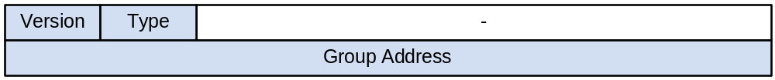
IGMPv1
字段 | 说明
Version | IGMP版本，值为1。
Type | 报文类型。 1：普遍组查询消息。 2：成员报告消息。
Group Address | 组地址。
普 遍 组 查询： 目的地址为224.0.0.1
组地址为全“0”
成员报告消息：目的地址为主机要加入的组播组地址
组地址为主机要加入的组播组地址。

Slide 33
IGMP加入
加入一个组
H1
H2
H3
224.1.1.1
IGMP报告
Group | Expiry
224.1.1.1 | ~120 sec
229.9.9.9 | ~120 sec
主机向路由器发送加入组的IGMP报告报文

Slide 34
IGMP报文抑制
维护这个组
224.1.1.1
224.1.1.1
224.1.1.1
X
X
抑制
报告
抑制
Group | Expiry
224.1.1.1 | ~60 sec
229.9.9.9 | ~120 sec
通用查询报文
Group | Expiry
224.1.1.1 | ~120 sec
229.9.9.9 | ~120 sec
路由器周期性地向所有主机(224.0.0.1)发送通用查询报文
某个主机发送单个组播组的报告报文
组的其他成员监听到此报告报文后抑制本机该组报告报文的发送

Slide 35
IGMPV1不支持离开报告
离开组播组(IGMPv1)
H1
H2
H3
#1
Group | Expiry
224.1.1.1 | ~120 sec
229.9.9.9 | ~120 sec
X
Group | Expiry
224.1.1.1 | ~0 sec
229.9.9.9 | ~120 sec
通用组查询
224.1.1.1
#2
主机“默不作声”地离开某个组（不发报告了）
路由器缺省发送2个通用组查询报文（标准间隔为125s）
路由器一直没有收到这个组的IGMP报告
路由器上该组播组表项超时（离开）（2*通用查询间隔+最大响应时间=260s）

Slide 36
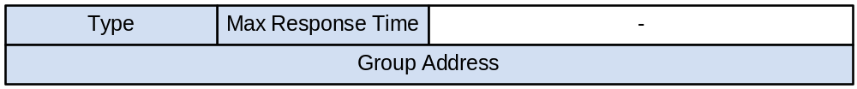
IGMPv2
字段 | 说明
Type | 报文类型。 0x11：IGMPv2查询消息。 0x12：IGMPv1成员报告消息。 0x16：IGMPv2成员报告消息。 0x17：离开消息。
Max Response Time | 最大响应时间。
Group Address | 组地址。
特定组查询：目的地址为被查询的组播组地址
组地址为被查询的组播组地址
离 开 消 息：目的地址字段为224.0.0.2
组地址为主机要离开的组播组地址。

Slide 37
IGMPv2 提供离开报告
离开组播组(IGMPv2)
224.1.1.1
H1
H2
H3
离开组报告
224.0.0.2
#1
如果没有特性查询会怎么样？？？
特定组查询
224.1.1.1
#2
主机向224.0.0.2发送离开组消息（包含离开的组）
路由器向这个组（224.1.1.1）发送特定组查询（最大响应时间为1s，如果没有响应会再发送一次）
3秒钟内没有收到该组的报告（2*特定查询间隔+特定查询最大响应时间）
组224.1.1.1超时，路由器删除该组对应的表项

Slide 38
IGMPv3
允许主机指定接收/拒绝从某些组播源发送的组播数据
成员报告目的地址更新为：224.0.0.22
一个IGMP Report包含多个Record，提高交互效率
无报告抑制功能
独立的查询和报告消息

Slide 39
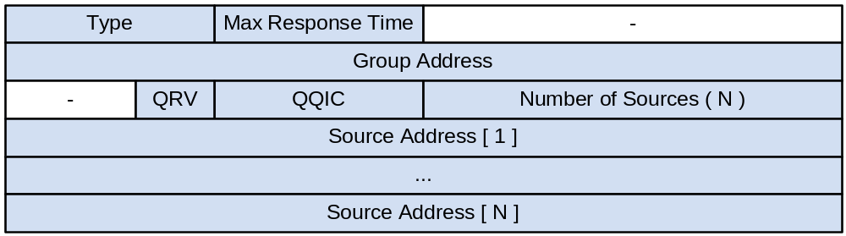
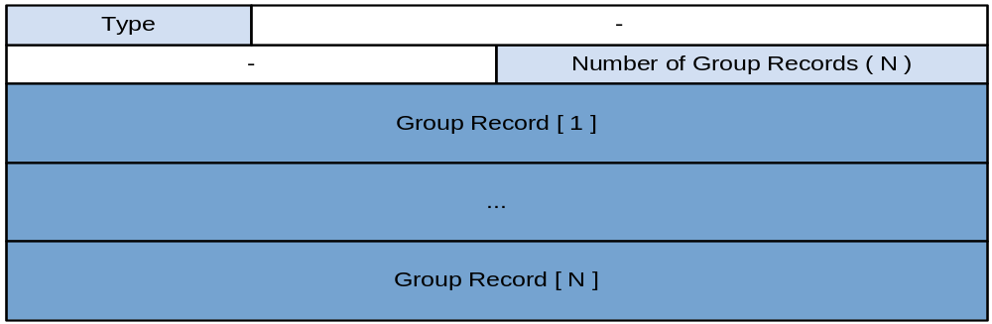
IGMPv3
IGMPv3 Query消息格式
IGMPv3 Report消息格式

Slide 40

IGMPv3
(引入SSM)
我只想接收源1.1.1.1发往232.1.1.1的组播数据
IS_IN (1.1.1.1) for 232.1.1.1
H3
IGMPv3 Router
可以维护组＋特定源的状态
能发送针对特定源的查询报文
H1
我想接收除了2.2.2.2外其它源发往 229.9.9.9的组播数据
H3
H2
对于组 232.1.1.1仅由源 1.1.1.1发送的组播数据被转发到此LAN
对于组 229.9.9.9 packets from
all the sources except 2.2.2.2 is
forwarded in the LAN.
IS_EX (2.2.2..2) for 229.9.9.9
After Query Interval (~60sec)
SSM = Source Specific Multicast

Slide 41
IGMPv3 消息报文
Report（主机－路由器） | Name | Category
1 | MODE_IS_INCLUDE | Current-state-record
2 | MODE_IS_EXCLUDE | Current-state-record
3 | CHANGE_TO_INCLUDE_MODE | State-Change-Record
4 | CHANGE_TO_EXCLUDE_MODE | State-Change-Record
5 | ALLOW_NEW_SOURCES | State-Change-Record
6 | BLOCK_OLD_SOURCES | State-Change-Record
Query（路由器发出） | Query（路由器发出）
General Query | Periodic Query
Group Specific Query | Triggered by To_IN message
Group & Source Specific Query | Triggered by BLOCK, TO_EX & TO_IN

Slide 42
IGMP 查询者 选举
我是 Querier
我还是 Querier
收到一个较差的查询报文 (IP address > 我的 IP)
H3
H1
1.1.1.1
Router R1发送定期查询
现在只有 R1 发送查询报文
1.1.1.2
H3
H2
我是 Querier
收到一个更优的查询报文 (IP address < 我的IP )
1.1.1.1 是 Querier
Router R2 发送定期查询报文
只有 Querier路由器在该广播网络上发送igmp query消息
IGMP查询者选举：IP地址小的获胜

Slide 43
目 录
IPTV E2E解决方案中所使用的组播特性简介
组播基础
组播分发树
IGMP原理
IGMP-Proxy IGMP-Snooping介绍
PIM

Slide 44
IGMP Snooping 如何工作
Port1
Host2 发送IGMP reports 加入组 225.1.1.1
255.1.1.1的组播报文
Port2
Port3
Switch
路由器定期发送通用查询
Port4
Port5
Host5 发送IGMP reports 加入组 225.1.1.1
交换机收到IGMP通用查询报文后向所有其它端口转发并记录连接组播路由器的端口
交换机识别收到的IGMP报文并仅向连接组播路由器的端口转发收到的IGMP Report（报告）报文；同时记录收到IGMP Report报文的端口及对应的组播组（即建立二层组播转发表）

Slide 45
IGMP Snooping 如何工作
Port1
Host2 发送IGMP reports 加入组 225.1.1.1
255.1.1.1的组播报文
Port2
Port3
Switch
路由器定期发送通用查询
Port4
Port5
Host5 发送IGMP reports 加入组 225.1.1.1
IGMP-Snooping优点：
按需转发节省主机端口带宽；
降低组播复制数量；
思考：IGMP-Snooping情况下 Host之间IGMP报文还有抑制吗？

Slide 46
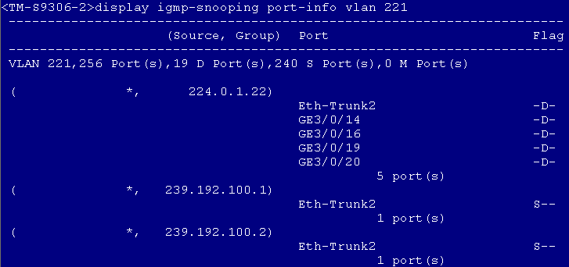

IGMP Snooping 形成的表项

Slide 47
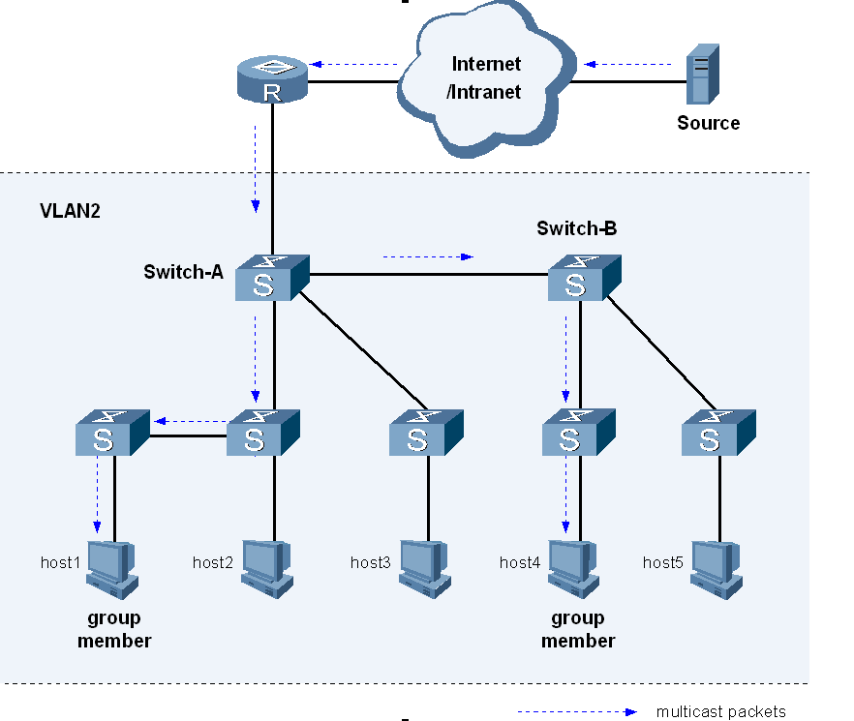
二层组播igmp-snooping
对于未使能igmp-snooping时，由于不知道哪些端口下存在接收者，因此交换机向VLAN内的所有端口（除入端口外）转发该播数据报文，此VLAN内的组播组成员和非组播组成员都能收到组播数据报文。
IGMP-Snooping 是实现组播转发树上最后一跳路由器到接收者之间二层网络上的组播数据按需分发的协议，如下图所示：
Notes:
二层组播协议IGMP Snooping（Internet Group Management Protocol Snooping），有时候也叫IGSP，是运行在二层以太网交换机上的组播约束机制，用于管理和控制组播组。
基本原理如下：
通过IGMP Snooping可以实在二层组播交换机上实现IGMP，二层组播交换机只是通过侦听主机和路由器传送的不同类型的IGMP报文来动态维护二层组播组，并且在本交换机上的组播注册一般不会传播到其它交换机上。 由于IGMP Snooping使用的是IP组播地址，所以要将IP组播地址映射到MAC组播地址，同时还存在多个IP组播地址对应一个MAC组播地址的情况。IGMP Snooping除了维护一般的组成员端口外，还要维护路由器端口。这里的路由器端口指的是交换机上和路由器相连的端口。
IGMP Snooping处理三种标准的IGMP报文，以下是针对收到这三种不同类型的IGMP报文而设计的处理方法。
1）IGMP Query（查询报文）。此报文由路由器发出，又可分为通用查询报文和特定组查询报文。对于通用查询报文，首先要判断收到此通用查询报文的端口是新路由器端口还是旧路由器端口。如果是新路由器端口，则将此端口加入报文所带VALN的所有组播组，并启动查询间隔定时器；如果是旧路由器端口，则重新启动查询间隔定时器。接着向交换机的除路由器端口外所有其它端口转发IGMP通用查询报文，同时要对每个组播组启动路由器响应定时器。对于特定组查询报文，交换机要向被查询的组播组的组成员转发IGMP特定组查询报文，同时要启动对这个组播组的路由器响应定时器。
2）IGMP Report（报告报文）。由主机发出，当主机想主动加入某一多播组或对路由器的查询给予响应是产生此种报文，目前支持IGMP v1和IGMP v2两种报告报文。
对于报告报文，交换机首先要确定收到报告报文的端口是新成员还是旧成员。对于新成员的处理是：如果所报告的组播组不存在，则新建此组播组并且将路由器端口和报告的端口一起加入新建的组播组；如果报告的组存在，则只是将报告的端口加入报告的组播组中。然后启动组成员定时器。对于旧成员的处理是：将组成员定时器重启，接着判断交换机响应定时器是否在运行，如果交换机响应定时器正在运行则停止它。判断并处理完接收到报告报文的端口是新成员或是旧成员后，交换机接着要确定是否向路由器端口转发。如果此收到报告报文的端口是报告的组播组中的第一个成员,则要向路由器端口转发,否则不转发。如果发现此报告组播组的查询间隔定时器正在计时,则停止对其计时同时向路由器端口转发IGMP报告报文,否则不转发。
3）IGMP Leave（离开报文）。由主机发出，当主机想离开某一多播组时产生此种报文。
当交换机从某一端口收到IGMP离开报文时,为了确认此端口下是否还有其它组成员存在,交换机向此端口发特定组查询报文,然后启动交换机响应定时器。当交换机响应定时器超时并且到达查询的次数(2次)后,则将端口从离开的组播组中删除。如果删除离开端口后组播组中没有其它组成员存在,则将整个组播组删除同时向路由器转发IGMP离开报文。

Slide 48
二层组播igmp-proxy
和igmp Snooping类似，其实现的原理是igmp proxy设备的主机接口（又称为上行接口）指向树的根节点，即上联到组播路由器。在这个接口上，igmp proxy设备运行主机功能，不运行igmp。当接收到igmp查询包时，igmp proxy设备在主机端口发送igmp成员报告，当成员数据库发生改变时，主动发送离开或者加入组播的数据包到相连的路由器。主机接口还要根据成员数据库，转发接收到组播包。路由器接口（又称为下行接口）背离根节点，下联用户主机。在此端口运行igmp协议，进行下联用户的组成员登记查询删除工作，维护成员数据库。实现接收成员报告，建立和修改一个成员表；发送查询包，查询主机是否离开曾经加入的组；依据登记的组播成员的数据库向上行和下行转发接收到的组播数据包。
igmp proxy与igmp Snooping实现功能相同但机理相异：igmp snooping只是通过侦听igmp的消息来获取有关信息，而igmp proxy则拦截了终端用户的igmp请求并进行相关处理后，再将它转发给上层路由器。

Slide 49
目 录
IPTV E2E解决方案中所使用的组播特性简介
组播基础
组播分发树
IGMP原理
IGMP-Proxy IGMP-Snooping介绍
PIM

Slide 50
PIM-组播路由协议种类
对于ASM模型，可以将组播路由分为域内和域间两大类。
对于SSM模型，没有域内和域间的划分。由于接收者预先知道组播源的具体位置，因此可以借助PIM SM的部分功能直接创建组播传输路径。
目前，主要有4个域内组播路由协议:
  DVMRPv3 (草案) DVMRPv1 (RFC 1075)已经废止。
  MOSPF (RFC 1584)
  PIM-DM (Internet草案)
  PIM-SM V2 (RFC 2362) －目前最常用的协议
  其他(CBT, OCBT, QOSMIC, SM, 等等)

Slide 51
PIM
协议号 :103
使用的组播组地址： 224.0.0.13
PIM密集模式（Dense-mode）
  使用“推”（Push）模型（先给你，可以不要）
  组播数据整网络的泛洪（Flood）
  下游不想接收的话则剪枝（Prune）
  泛滥、剪枝、泛滥、剪枝…周而复始 (通常3分钟一次)
PIM稀疏模式（Sparse-mode）
  使用 “拉”（Pull）模型（你要才给你）
  组播数据只发送到有需要的地方
  有显式的加入（Join）过程

Slide 52
PIM-DM
协议无关组播（Protocol Independent Multicast）
  支持所有的单播路由协议: 静态路由、RIP、IGRP、IS-IS、BGP、OSPF，单播路由是什么都没关系。
数据触发建立组播状态表项
  无需定期发送Join/Prune消息维持状态表项
  只建立源树；工作机制较简单
使用周期性泛洪、剪枝机制
  先向网络泛滥(Flood)，然后根据组播组成员关系进行剪枝 (Prune)
  使用断言（Assert）机制来剪枝冗余数据流
适合于...
  带宽充裕、组播用户较密集的网络
  小规模的网络

Slide 53
PIM DM工作过程
H3
组播源
Send data
Remove downstream
Add downstream.
Send (S,G) Graft
Forward data
Forward data
Add downstream.Go to Forward state in upstream
Olist null. Go to Pruned state. Remove downstream
Forward data
Forward data
Send (S,G) prune
Forward data
Send (S,G) Graft
Send (S,G) Graft-ACK
I have no receiver
Remove downstream.
Send (S,G) Graft-ACK
I have no receiver
Send (S,G) prune
Send (S,G) prune
Forward data
Forward data
I want data from,G
I want data from,G
H3
H3
Host
Host

Slide 54
PIM-DM
对于小型网络来说非常有效
优势:
  易于配置—基础配置只有两条命令
  实现机制简单（泛滥剪枝）
潜在问题...
  泛滥剪枝过程不够高效
  复杂的Assert机制
  控制和数据平面混合
    导致网络内部的所有路由器上都有(S, G)
    可能会导致非确定性的拓扑行为
  不支持共享树

Slide 55

PIM SM – 基本流程
邻居发现
共享树/RPT建立
源注册
RPT 到SPT的切换
剪枝共享树
状态维护
Notes:
邻居发现
通过hello机制发现并维护PIM邻居关系。
共享树/RPT建立
接收者加入组播组，接收者DR朝RP方向发送(*,G) join建立共享树。
源注册
源DR封装组播数据到register报文中单播发送给RP进行注册并携带组播数据到RP。
RPT 到SPT的切换
接收者DR向组播源方向发送 (S,G) join建立源树/SPT。
剪枝共享树
接收者DR从SPT接收到组播流量后，向RP方向发送(S,G,rpt) prune剪枝此源/组共享树。
状态维护

Slide 56
PIM-SM 共享树的形成
RP
(*, G) 仅在共享树
沿途建立
(*, G) 加入
共享树
接收者

Slide 57
PIM-SM 单播注册
组播源
RP
(S, G)仅在源树
沿途建立
数据流
共享树
源树
(S, G) 注册
(单播)
接收者
(S, G) 加入
Notes:
源向RP注册，数据沿着共享树发送到接收者，边界路由器从RP收到关于信源的数据包时，就向信源发出PIM加入消息，使得逆向路径上每个路由器都对到达RP的单播

Slide 58
PIM-SM 注册停止
组播源
RP
数据流从组播源通过
源树到达RP
数据流
共享树
RP向第一跳路由器发送注册停止（Register-Stop）消息，停止注册过程
源树
(S, G)注册
(单播)
接收者
(S, G) 注册停止
(单播)

Slide 59
PIM-SM 转发开始
组播源
RP
组播数据沿源树（SPT）
流向RP
数据流
共享树
从RP开始，数据流沿
共享树（RPT）流向接收者
源树
接收者

Slide 60

RPT
通过单播注册报文发送组播数据到 RP
H3
组播源
I have a receiver
Send data
RP
Register 接口
RP create (*,G) entry and add this oif
源DR
Create (S,G) entry and copy oif from (*,G)
Forward data
Send (*,G) Join towards RP
Create (S,G) entry and copy oif from (*,G)
Create (*,G) entry and add oif
Forward data
Send (*,G) Join towards RP
Create (*,G) entry and add oif
Create (S,G) entry and copy oif from (*,G)
Send IGMP Report
Forward data
I want data from,G
H3
Host

Slide 61

RPT 到SPT 切换
通过单播注册报文发送组播数据到 RP
H3
组播源
Send (S,G,) Register stop towards DR
空单播注册报文
I have a receiver
Send data
RP
I have no receiver
源 DR
Add this oif in (S,G) entry
Forward data
Forward data
Send (S,G,rpt) prune towards RP
Forward data
Send (S,G) Join towards Source
Forward data
Send (S,G,rpt) prune towards RP
接收者 DR
Create (S,G) entry and add this oif
Send (S,G) Join towards Source
Forward data
I want data from G
H3
Host
此例中RP配置为永远不向SPT切换

Slide 62
PIM-SM RP设置
静态配置，需要在所有组播路由器上配置
动态RP
  通过设置候选RP（C-RP）实现
  C-RP消息单播至BSR
    从BSR消息中获得BSR地址
    C-RP通告报文周期性发送 (缺省60秒)
  C-RP通告消息包括:
    服务组范围(缺省 = 224.0.0.0/4)
    C-RP地址
    优先级等参数

Slide 63
PIM-SM
BSR即“BootStrap Router”，自举路由器
  负责在PIM-SM网络启动后，收集网络内的RP信息，为每个组选举出RP，然后将RP集/RP-set（即组-RP映射数据库）发布到整个PIM-SM网络。
一个网络内部只有一个BSR
  可以配置多个候选BSR (C-BSR)
BSR作用
  候选RP（C-RP）将通告消息发送给BSR
  BSR周期性地向所有路由器发送 BSR消息
  所有的路由器使用收到的RP集来确定对应每个组播组的RP
Notes:
可以配置多个候选BSR (C-BSR)
一旦某个BSR Down掉，可以切换到另外一个
候选RP（C-RP）将通告消息发送给BSR
C-RP通告通过单播发送
BSR在RP集存储所有的 C-RP通告
BSR周期性地向所有路由器发送 BSR消息
BSR消息包含整个RP-set和 BSR地址
消息一跳一跳地自BSR向整个网络泛滥（flood）
所有的路由器使用收到的RP集来确定对应每个组播组的RP

Slide 64
PIM-SM
BSR作用
  接收C-RP通告消息
    接收并存储所有C-RP消息
  生成BSR消息
    向所有的PIM-Routers (224.0.0.13)组以组播方式发送 ( TTL = 1)
    向所有接口发送，一跳一跳地传播开去。
    每60秒钟或者发现有RP信息变化时发送
  BSR消息包括:
    BSR的“组-RP”映射
    激活BSR地址

Slide 65
PIM-SM
支持共享树和源树
  假设没有主机需要接收组播数据，除非它们明确地发出了请求
  使用“汇聚点”(RP, Rendezvous Point)
  发送者和接收者在RP处进行汇聚
    发送者/源的第一跳路由器(DR)把发送者注册到RP上（报个到，挂个号）
    接收者的DR（直连网络上的负责人）为接收者加入到共享树 (树根为RP)
适合于…
  大规模的企业网络
  是任何网络的优选方案，不管其规模和成员密集程度
  和MBGP、MSDP共同结合使用可以完成跨域的组播

Slide 66
PIM 协议中的断言机制
进入路由器的组播数据报文
(RPF检查都成功)
S0
S0
2
2
Assert
<distance, metric>
Assert
<distance, metric>
E0
1
E0
1
路由器从其“出接口列表”(oiflist)中的某个接口收到组播数据 !!!
  只有其中一个路由器应该继续发送组播数据，以避免重复
2
路由器发送 “PIM Assert”消息
  计算distance和 metric值， 谁到源（？）的路由最优谁获胜
  如果distance和 metric相等，IP地址大的获胜(Winner)，
  输的(Loser)就停止转发 (剪枝接口)

Slide 67
指定路由器（DR）
当一个多接入网络（如以太网）中有多个PIM路由器时，通过选择DR来唯一的指定一个路由器负责组播报文的处理
同一个多接入网络中，只有一个路由器被选为DR
DR的选举规则：
－比较DR优先级（高者优先，可配置）
－比较接口IP地址（大者优先）

Slide 68
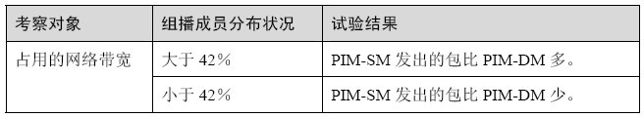
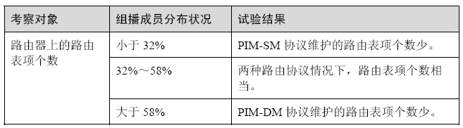
PIM DM与PIM SM对比
前提：47个组播节点，5个节目源情况下

Slide 69
PIM SSM – 特定源组播
SSM的优点：
消除了当多个组播源使用同一个组播地址时产生组播流量交叉传送（接收者收到无用的流量）的问题。SSM可以很好的支持多个组播源、不同的组播应用使用同一个SSM组播地址的需求。
简化了ASM模型的协议算法。例如，使用PIM SM实现SSM时，RP和RPT不再是必须的。

Slide 70
PIM-SSM
为支持SSM，需要对PIM SM进行如下的修改：
当接收者DR收到一个IGMPv3 (S,G) report报文（且G属于SSM地址）时，它必须朝源S方向发送一个(S,G) join建立SPT，绝不能朝RP方向发送(*,G)join。
中间路由器 (不直接连接接收者)不能转发组地址属于SSM地址范围的 (*,G) join。

Slide 71
PIM-SSM
H3
Source
Add this oif to the S,G entry
Forward data
Forward data
Create (S,G) entry and add this oif
Send (S,G) Join towards Source
Host subscribe to channel (S,G) – IGMPv3
I want data from G from Source S
H3
Host

Slide 72
域间组播
域间组播目前仍然处于研究和试验阶段，目前比较成型的解决方案是下面三个协议的组合：
MBGP（组播边界网关协议），用于在自治域之间交换组播路由信息；
MSDP（组播信源发现协议），用于在 ISP 之间交换组播信源信息；
PIM-SM，用作域内的组播路由协议。

Slide 73
PIM-Anycast-RP（高可靠性RP场景）
Anycast RP 的机制概括：多个 RP 配置一个相同的 Anycast RP 地址，这个地址使用 RP 上的一个接口（通常是逻辑接口，如 LoopBack 接口）。RP 使用这个接口地址对外发布组到 RP 的映射信息。由于使用的是 Anycast RP 地址，所以组成员在加入时，会向距离自己最近（路由cost最小）的一个 RP 发起。在这些 RP 之间使用各自不同的地址建立 MSDP 对等关系，利用 MSDP 实现组播源信息在所有 RP 之间的同步。
Anycast RP很好得提高了RP的可靠性，并有效实现了RP的负载分担。

Slide 74
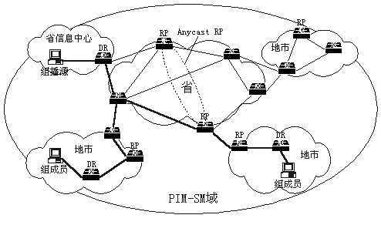
Anycast-RP

Slide 75

总 结
组播需要面对的问题：
  不可靠的报文传送，需要应用程序具备丢包容忍或补救措施，如IPTV FEC、RET（ARQ）
  报文重复和乱序，需要应用程序具备报文的顺序进行识别，如RTP封装
  采用UDP没有拥塞检测和避免机制，网络需要预留足够的带宽或者给组播提供QoS保障
  组播是开放的架构，组播源对接受者一无所知，需要对盗取内容作可控组播或内容加扰，另外还需要部署对组播源、内容合法性的检测功能
组播发展方向：可管、可控、高体验！真正的可运营！

Slide 76

问题&讨论
。。。。。。

